Slide 1
Nous vous présentons notre projet
Nous vous présentons notre projet
TP Sujet Garage

Slide 2
Organisation :
Organisation :
- Alexys LAURENT
- Louis LAMOUCE
(Chef de projet)
(développeur)
Objectifs:
Objectifs:
créer un site web relié à la base de données d'un garage grâce auquel nous pouvons lire, entrer et modifier des données de la base concernant les clients, les véhicules, les techniciens et les interventions directement depuis le site.

Slide 3
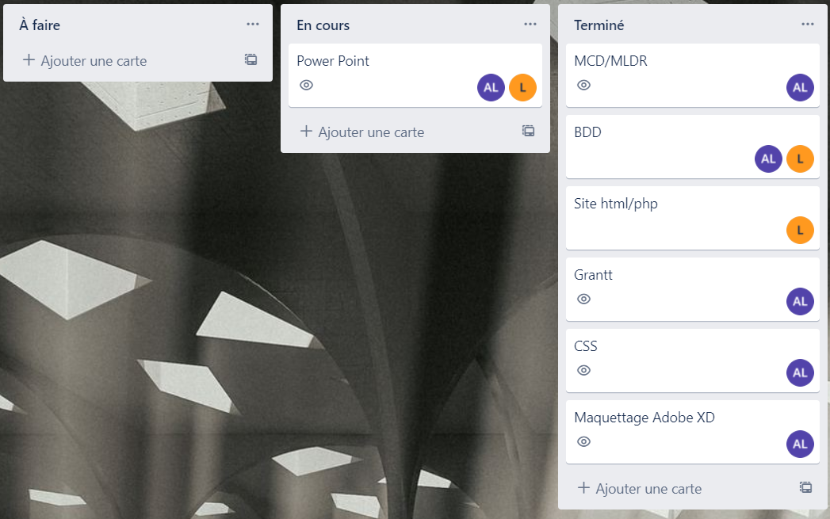
Trello

Slide 4
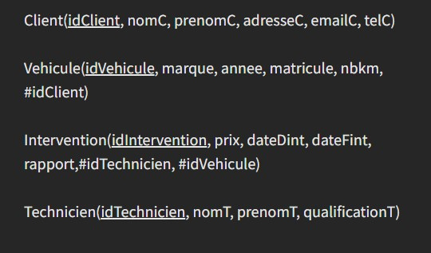
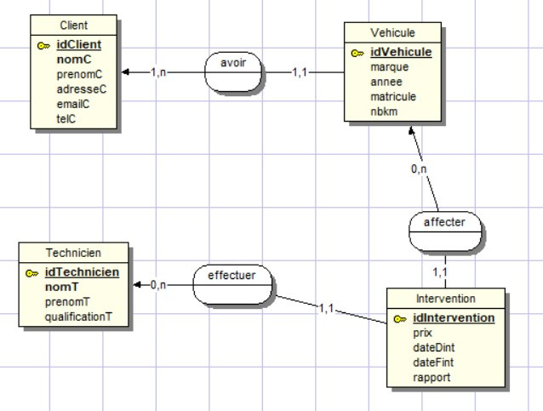
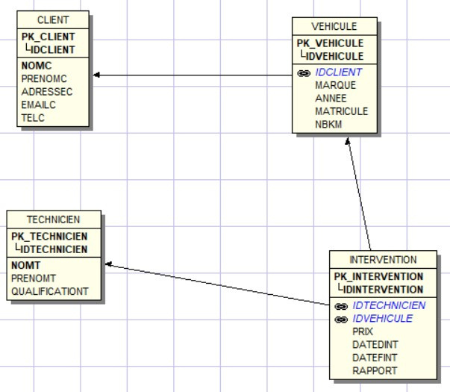
MCD / MLDR

Slide 5
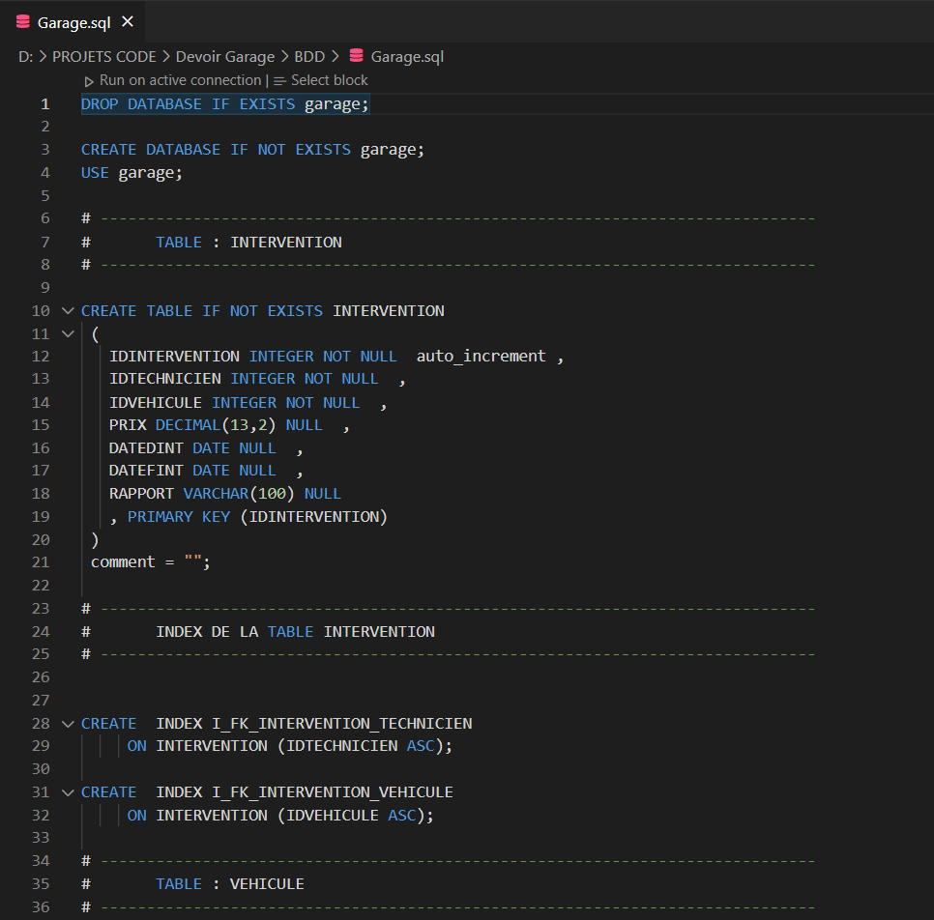
BDD

Slide 6
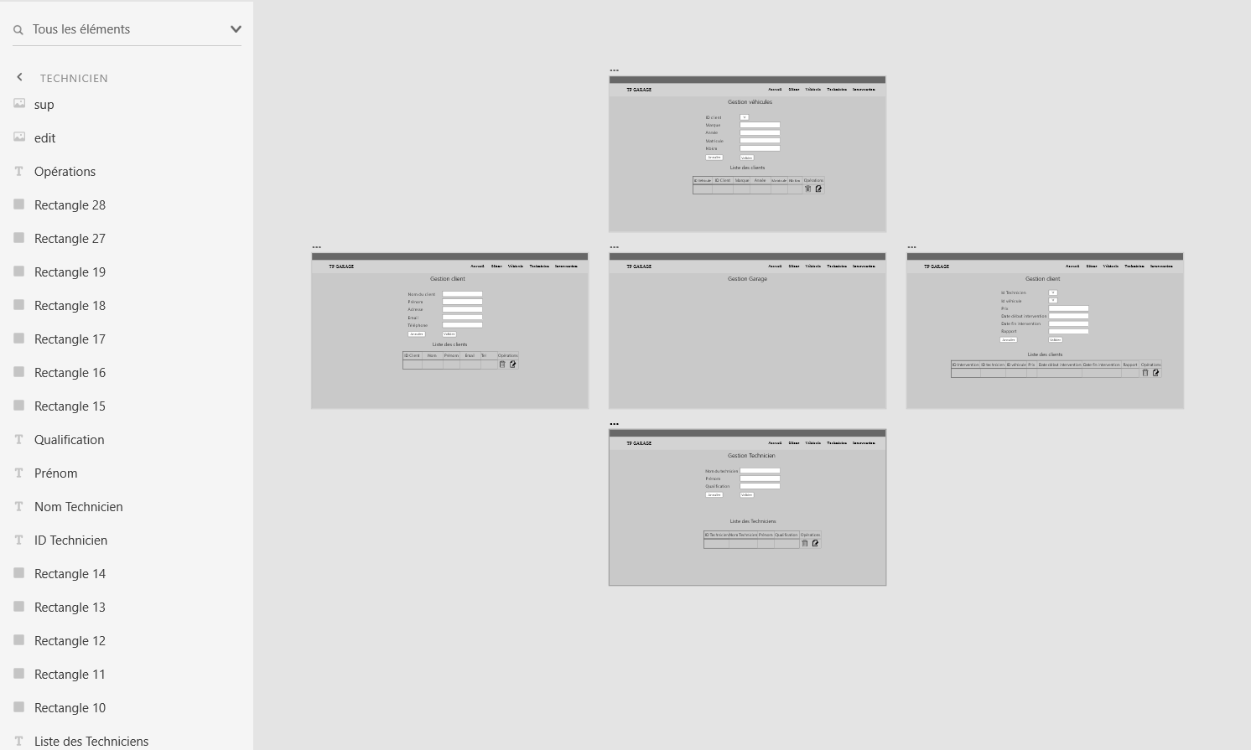
Maquette

Slide 7
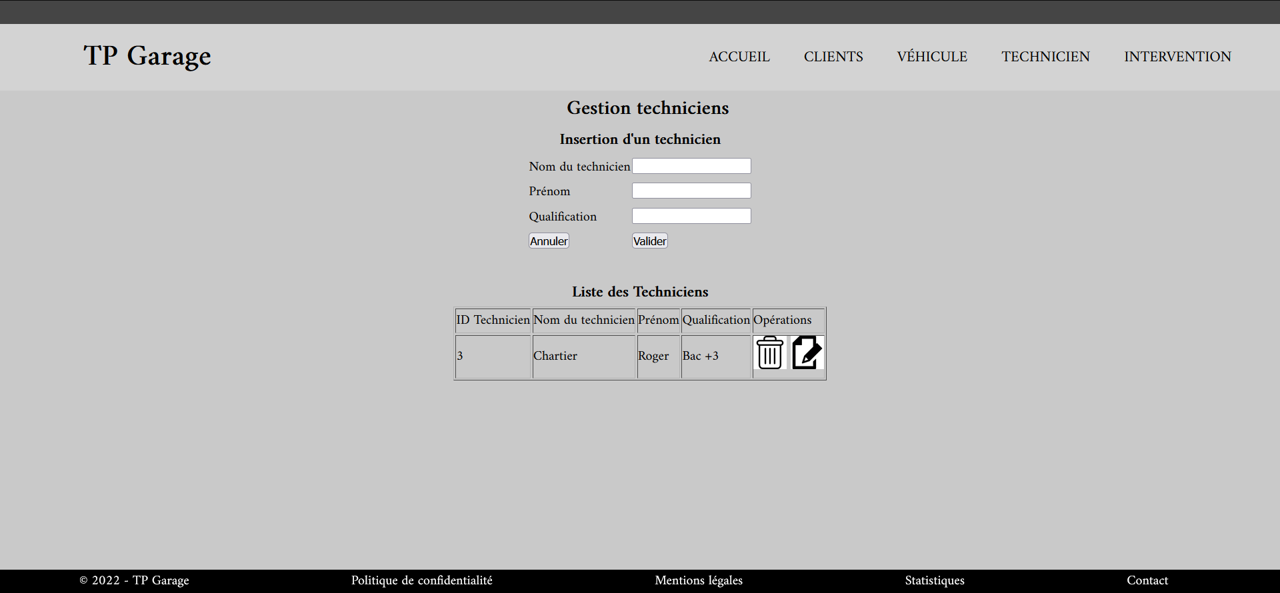
Aperçu du site

Slide 8
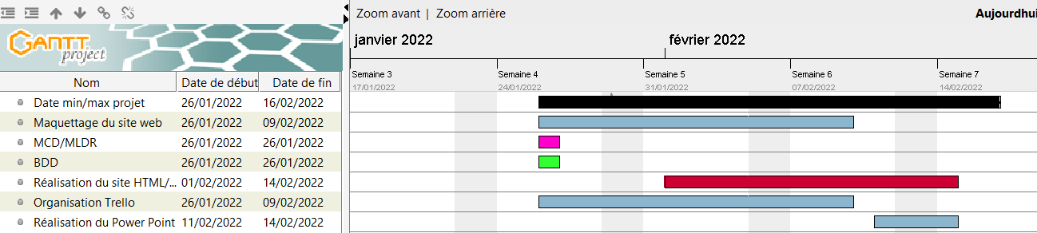
Grantt

Slide 9
Bilan
Compétences acquises
Difficultés rencontrées
- Travail en groupe
- Organisation
- Répartition des tâches
- Adobe XD
- Trello / Grantt
- Meilleur compréhension de PHP
- Programmation PHP

Slide 10
Fin
Fin

